Slide 1
Couleurs et images

Slide 2
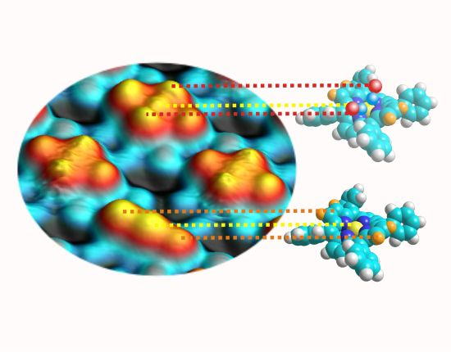
Géométrie des molécules et vision

Slide 3
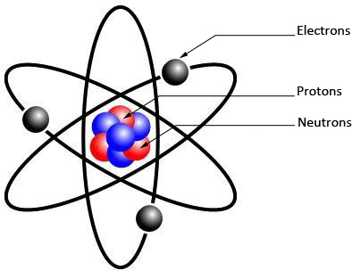
Géométrie des molécules et vision Formation des molécules
Rappels
Structure de l’atome – Les constituants
Un atome est une entité électriquement neutre, constituée d’un noyau constitué de nucléons (neutrons + protons chargés positivement) et d’électrons chargés négativement, en mouvement dans le vide autour du noyau.

Slide 4
Géométrie des molécules et vision Formation des molécules
Rappels
Structure de l’atome – Symbole
Le noyau est représenté symboliquement par la notation:
Où:
X correspond au symbole de l’atome considéré
A est le nombre de nucléons (somme du nombre de protons et du nombre de neutrons) aussi appelé nombre de masse
Z est le numéro atomique (nombre de protons)
Le nombre de neutrons est noté N: N = A – Z
L’atome étant électriquement neutre, le nombre d’électrons est le même que celui de protons soit Z.

Slide 5
Géométrie des molécules et vision Formation des molécules
Rappels
Structure de l’atome - Exercice
Donner le nombre de protons, de neutrons et d’électrons de l’atome d’aluminium :
27
Al
13
L’atome d’aluminium possède:
13 protons
13 électrons
14 neutrons (27 – 13)

Slide 6
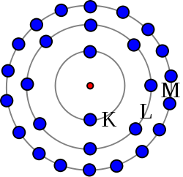
Géométrie des molécules et vision Formation des molécules
Rappels
Structure électronique – Les couches électroniques
Les électrons d’un atome se répartissent dans des couches électroniques
Chaque couche électronique est repérée par une lettre K, L, M … au fur et à mesure que la couche est plus éloignée du noyau.
Ces couches ne peuvent contenir qu’un nombre limité d’électrons:
2 électrons pour la couche K
8 électrons pour la couche L
18 électrons pour la couche M

Slide 7
Géométrie des molécules et vision Formation des molécules
Rappels
Structure électronique – Remplissage des couches électroniques
Les règles ne sont simples que pour les éléments dont le numéro atomique Z n’excède pas 18 :
L’ordre de remplissage des couches est la couche K, puis la couche L, puis la couche M.
Un électron ne peut être placé dans une couche que si les couches précédentes sont saturées.
K
L
M
électron

Slide 8
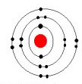
Géométrie des molécules et vision Formation des molécules
Rappels
Structure électronique – Couche externe
La répartition des électrons se nomme la structure électronique de l’atome.
La dernière couche de la structure électronique contenant des électrons est appelée couche externe.
Couche externe
Structure électronique de l’atome de chlore

Slide 9
Géométrie des molécules et vision Formation des molécules
Rappels
Structure électronique – Exercice
Donner la structure électronique de l’atome d’oxygène qui possède 8 électrons
Dénombrer les électrons de sa couche externe.
Couche K : 2 électrons
Il reste 8 – 2 = 6 électrons à répartir
Couche L: 6 électrons
La structure électronique de l’atome d’oxygène est:
(K)²(L)⁶
La couche externe est la couche L est contient 6 électrons.

Slide 10
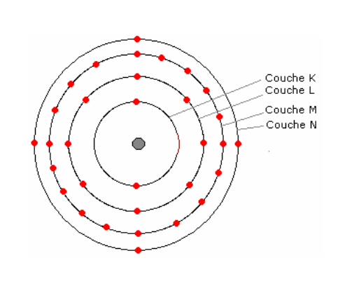
Géométrie des molécules et vision Formation des molécules
Rappels
En résumé …

Slide 11
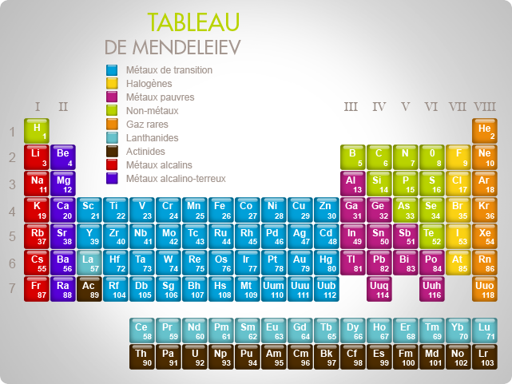
Géométrie des molécules et vision Formation des molécules
Stabilité chimique des gaz nobles
Les atomes dont la couche externe est déjà saturée n’ont pas tendance à établir de liaison avec d'autres atomes. Ils sont dits « chimiquement stables ». Ce sont les gaz nobles (dernière colonne du tableau périodique).

Slide 12
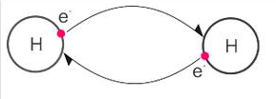
Géométrie des molécules et vision Formation des molécules
Liaison covalente
Lorsque les atomes sont « instables » chimiquement, ils subissent des transformations, en ions, ou en établissant des liaisons avec d'autres atomes.
Ils réalisent une liaison covalente (liaison chimique), en mettant en commun chacun un électron de sa couche externe. Ces deux électrons forment un doublet liant.
En réalisant une liaison covalente, chaque atome peut alors saturer sa couche externe, et devenir stable.

Slide 13
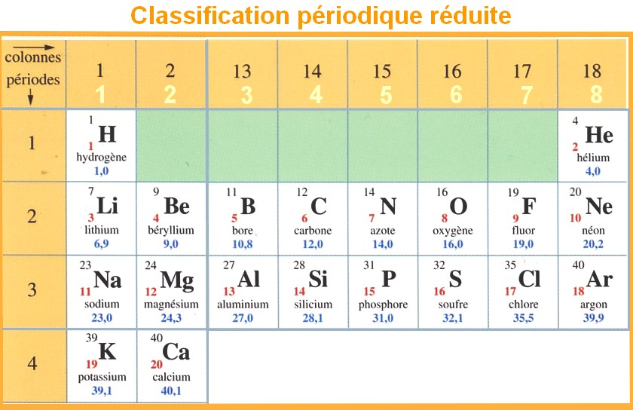
Géométrie des molécules et vision Formation des molécules
Règles du « duet » et de l’ octet
Rappel
Au cours de leurs transformations chimiques, les atomes et les ions évoluent de manière à acquérir la structure électronique externe du gaz noble le plus proche dans la classification périodique:
Les atomes de numéro atomique inférieur ou égal à 4 tendent à avoir 2 électrons sur la couche externe; c’est la règle du « duet »
Les atomes de numéro atomique supérieur à 4 tendent à avoir 8 électrons sur la couche externe; c’est la règle de l’octet

Slide 14
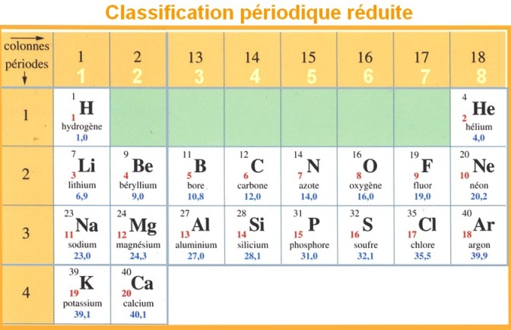
Géométrie des molécules et vision Formation des molécules
Règles du « duet » et de l’ octet
Application
L’utilisation de la règle du « duet » ou de l’octet permet de prévoir le nombre de liaisons covalentes (doublets liants) que peut faire un atome.
Atome | Z | Structure électronique | Electrons manquant pour être stable | Doublets liants | Valence
Hydrogène | 1 | (K)¹ | 2 – 1 = 1 | 1 | Monovalent
Carbone | 6 | (K)²(L)⁴ | 8 – 4 = 4 | 4 | Tétravalent
Azote | 7 | (K)²(L)⁵ | 8 – 5 = 3 | 3 | Trivalent
Oxygène | 8 | (K)²(L)⁶ | 8 – 6 = 2 | 2 | Bivalent

Slide 15
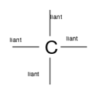
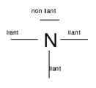
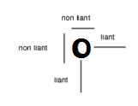
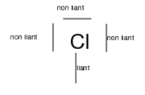
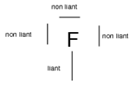
Géométrie des molécules et vision Formation des molécules
Doublet liants – Doublets non liants
Les doublets liants sont les doublets mis en commun entre deux atomes. Ce sont eux qui assurent les liaisons entre les atomes.
Les doublets non liants sont les paires d'électrons qui ne servent pas de liaisons entre deux atomes.

Slide 16
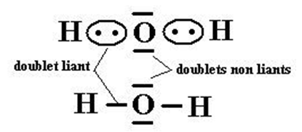
Géométrie des molécules et vision Formation des molécules
Formule de Lewis d’une molécule
Définition
La formule de Lewis d'une molécule fait apparaître tous les atomes de la molécule ainsi que tous les doublets liants et non liants le cas échéant.
Dans la formule de Lewis, les règles du « duet » et de l’octet doivent être satisfaites.

Slide 17
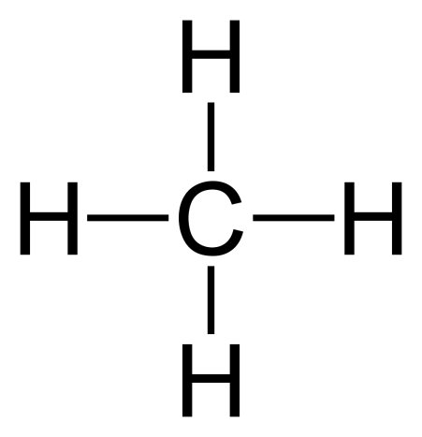
Géométrie des molécules et vision Formation des molécules
Formule de Lewis d’une molécule
Remarque
Certains atomes sont liés entre eux par plusieurs doublets liants : les liaisons entre atomes peuvent être simples, doubles ou triples.

Slide 18
Géométrie des molécules et vision Formation des molécules
Formule de Lewis d’une molécule
Méthode
Chercher le numéro atomique de chaque atome de la molécule
Donner la structure électronique (K, L, M) de chaque atome
Déterminer le nombre d'électrons externes de chaque atome de la molécule (n_{e})
En déduire le nombre de liaisons n_{l} qu’il peut engager (n_{l} = 8 – n_{e})
Vérifier la validité de la règle de l’octet (ou du « duet ») en complétant avec les doublets non liants
Dessiner la molécule en représentant les atomes et tous ses doublets.

Slide 19
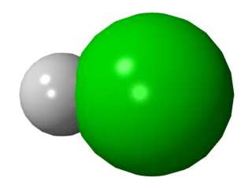
Géométrie des molécules et vision Formation des molécules
Formule de Lewis d’une molécule
Exemple
Représenter la formule de Lewis de la molécule de chlorure d’hydrogène HCl

Slide 20
Géométrie des molécules et vision Géométrie des molécules
Règle de la répulsion minimale des doublets
Les doublets d’électrons (liants et non liants) d’un atome se positionnent dans l’espace de sorte à toujours minimiser la répulsion électrique qu’ils exercent les uns sur les autres : ils s’orientent autour de l’atome de façon à être le plus éloigné possible les uns des autres (théorie de Gillespie).
Nuage électronique
Nuage électronique

Slide 21
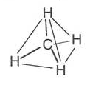
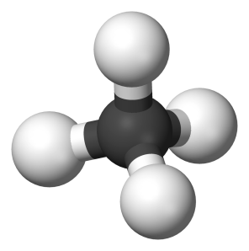
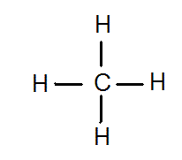
Géométrie des molécules et vision Géométrie des molécules
Géométrie de molécules simples
La forme géométrique d’une molécule dépend du nombre et de la nature des doublets mis en jeu par les atomes qu’elle contient.
Molécule | Représentation de Lewis | Doublets de l’atome central | Répartition des doublets dans l’espace | Modèle spatial | Forme de la molécule
méthane CH₄ |  | 4 liaisons simples |  |  | molécule tétraédrique

Slide 22
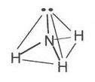
Géométrie des molécules et vision Géométrie des molécules
Géométrie de molécules simples
La forme géométrique d’une molécule dépend du nombre et de la nature des doublets mis en jeu par les atomes qu’elle contient.
Molécule | Représentation de Lewis | Doublets de l’atome central | Répartition des doublets dans l’espace | Modèle spatial | Forme de la molécule
ammoniac NH₃ |  | 3 liaisons simples 1 doublet non liant |  |  | molécule pyramidale

Slide 23
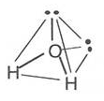
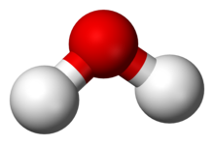
Géométrie des molécules et vision Géométrie des molécules
Géométrie de molécules simples
La forme géométrique d’une molécule dépend du nombre et de la nature des doublets mis en jeu par les atomes qu’elle contient.
Molécule | Représentation de Lewis | Doublets de l’atome central | Répartition des doublets dans l’espace | Modèle spatial | Forme de la molécule
eau H₂O |  | 2 liaisons simples 2 doublets non liants |  |  | molécule plane coudée

Slide 24
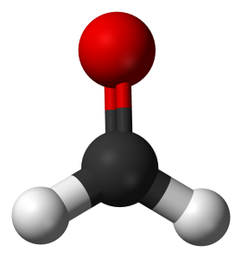
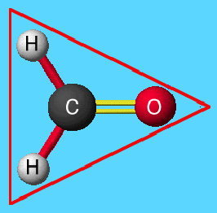
Géométrie des molécules et vision Géométrie des molécules
Géométrie de molécules simples
La forme géométrique d’une molécule dépend du nombre et de la nature des doublets mis en jeu par les atomes qu’elle contient.
Molécule | Représentation de Lewis | Doublets de l’atome central | Répartition des doublets dans l’espace | Modèle spatial | Forme de la molécule
méthanal CH₂O |  | 1 liaison double 2 liaisons simples |  |  | molécule plane triangulaire

Slide 25
Géométrie des molécules et vision Stéréoisomérie Z/E
Notion d’isomérie
On parle d'isomérie lorsque deux molécules possèdent la même formule brute mais ont des formules développées différentes. Ces molécules, appelées isomères, ont des propriétés physiques, chimiques et biologiques différentes.
Trouver les 2 isomères correspondant à la formule C₄H₁₀

Slide 26
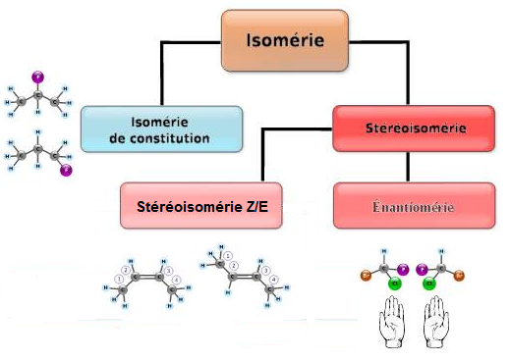
Géométrie des molécules et vision Stéréoisomérie Z/E
Notion de stéréoisomérie
La stéréoisomérie ou isomérie stérique désigne les isomères de disposition dans l'espace, c'est-à-dire les molécules de constitution identique mais dont l'organisation spatiale des atomes est différente.

Slide 27
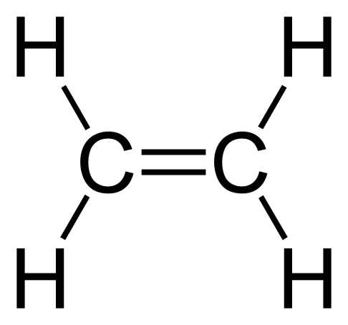
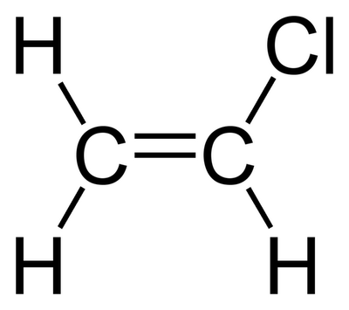
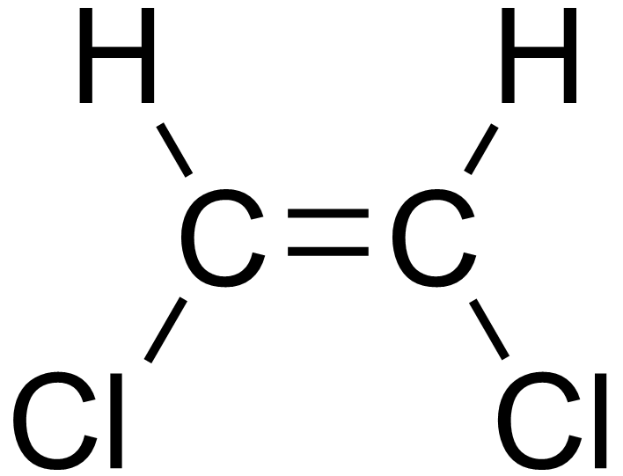
Géométrie des molécules et vision Stéréoisomérie Z/E
Stéréoisomérie Z/E
Reconnaissance
Pour qu’une stéréoisomérie Z/E existe, il est nécessaire que :
la molécule possède une double liaison
chaque atome engagé dans la double liaison soit lié à deux groupes d’atomes différents
Pas de stéréoisomérie Z/E
Pas de stéréoisomérie Z/E
Stéréoisomérie Z/E

Slide 28
Géométrie des molécules et vision Stéréoisomérie Z/E
Stéréoisomérie Z/E
Distinction Z/E
Pour une molécule du type R-CH=CH-R’, l’isomère est dénommé :
Z si R et R’ sont disposés du même côté de la double liaison
E si R et R’ sont disposés de part et d’autre de la double liaison.
Z
E
Remarque :
Z : Zusammen (« ensemble »)
E : Entgegen (« à l’opposé »)

Slide 29
Géométrie des molécules et vision Stéréoisomérie Z/E
Stéréoisomérie Z/E
Exemple
Ecrire les 2 stéréoisomères de la molécule de formule :
CH3-CH=CH-CH3
Identifier le stéréoisomère Z et E
Z
E

Slide 30
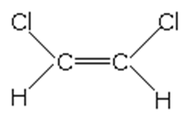
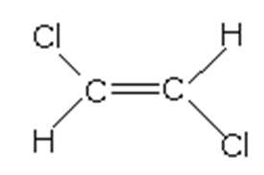
Géométrie des molécules et vision Photoisomérisation Z/E
Définition
L’isomérisation photochimique est la transformation d’un isomère Z en son isomère E ( ou vice versa) sous l’effet d’un rayonnement lumineux.

Slide 31
Géométrie des molécules et vision Photoisomérisation Z/E
Mécanisme de la vision
L’isomérisation photochimique Z/E du 11-rétinal contenu dans les cônes et bâtonnets de la rétine de l’œil est à l’origine du processus de la vision.

